Slide 1
اهلاًوسهلاً مرحباً لّكم ياايُّها الطُّلاب !
لحضوركم اليوم فى هذا الصّف -

Slide 2
التعريف المدرس
محمّد توحيد الرّحمان
نائب مولووى
01735113047
نوغاون راشدية فاضل مدرسة
ساندفور
مطلب دكّهين

Slide 3
مَعرفةُ الدّرسِ
قرأةُ الْيوم
الدّرسُ الثانى عشر
المسجد النبوى
للصّفِ الثامن منَ الدّاخل

Slide 4
طلبة العلم قبله

Slide 5
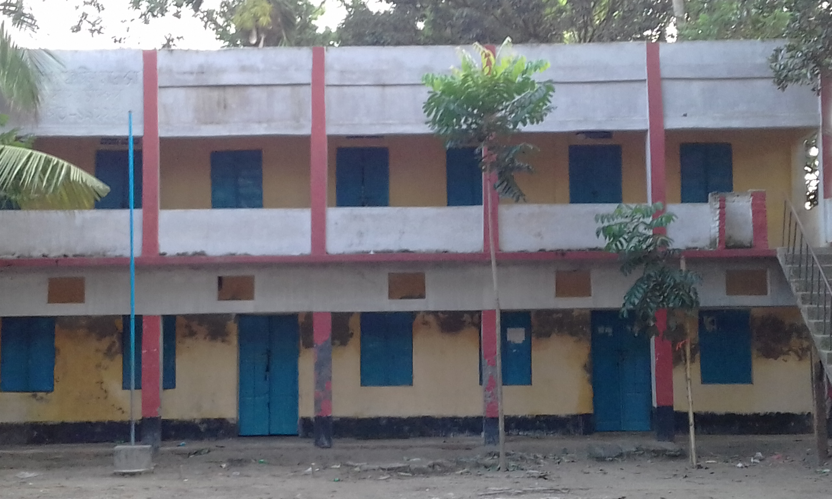
المُقدّمةُ القِرأةُ
ومدينة الرسول صلى الله عليه وسلم التى منها انتشر الاسلام

Slide 6
نَتيْجة ُالدّرسِ
ان يتعلم الطلاب من هذا الدرس –
1- ان يبين المتعلمون فى بيت الله الحرام -
2- ان يبين المتعلمون فى المدينة المنورة -
3- ان يبين المتعلمون فى اين يقع قبر النبى صلى الله عليه وسلم -
4- ان يبين المتعلمون فى روضة النبى صلى الله عليه وسلم
5- ان يبين المتعلمون فى دعوة النبى صلى الله عليه وسلم -

Slide 7
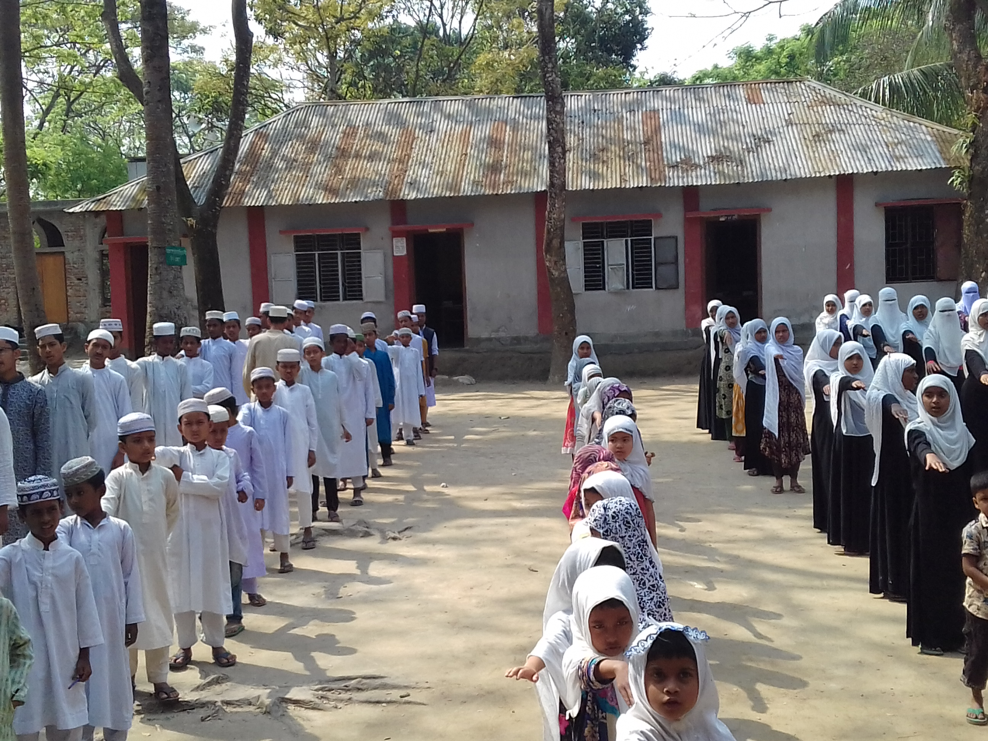
اِستحْضارُ القرأةِ

Slide 8
ويقع قبر النبى صلى الله عليه وسلم فى بيت عائشة رضى الله تعالى عنها -

Slide 9
ما بين بيتى ومنبرى روضة من رياض الجنة -

Slide 10
وكان المسجد فى اول امره من اللبن وسقفه من الجريد -

Slide 11
والان حدث اعظم توسعة منذ انشائه -

Slide 12
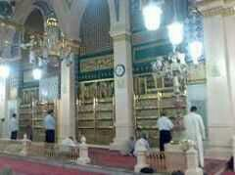
العملُ المُفردُ
بماذا تشتهر المدينة المنورة ؟

Slide 13
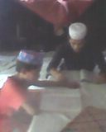
العمل المُثنّى
متى تم اعظم توسعة له ؟

Slide 14
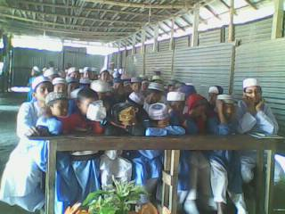
العملُ الاِجتماعِ
ماذا تتذكر حينما تكون فى الروضة المطهرة ؟

Slide 15
اَخيرُ الدّرسِ
1- بحث فيها بيت الله المكرم الكعبة المشرفة -
2- بحث فيها فى المدينة المنورة -
3- بحث فيها فى تشهير المدينة بها -
4- بحث فيها فى روضة النبى صلى الله عليه وسلم -
5- بحث فيها فى المسجد النوى -

Slide 16
الاِمتحانُ الدّرسِ
كون الجمل المفيدة فى التالية :
1- نشاهد :
2- حجرة :
3- عاصمة :
4- اخرج :
5- الفاسدة :

Slide 17
الواجبُ المَنْزِلى
1- صف عن المدينة المنورة فى خمسة اسطر –
2- صف عن المسجد الذى فى قريتك فى خمسة اسطر -

Slide 18
شُكْراً وِدَاعاً فَرغتُ الدّرسَ لليومِ الان مِن صَفّكُم خيراً

